Slide 1
월간업무 추진계획
( 2020. 11. 1. ~ 11. 30.)

Slide 2
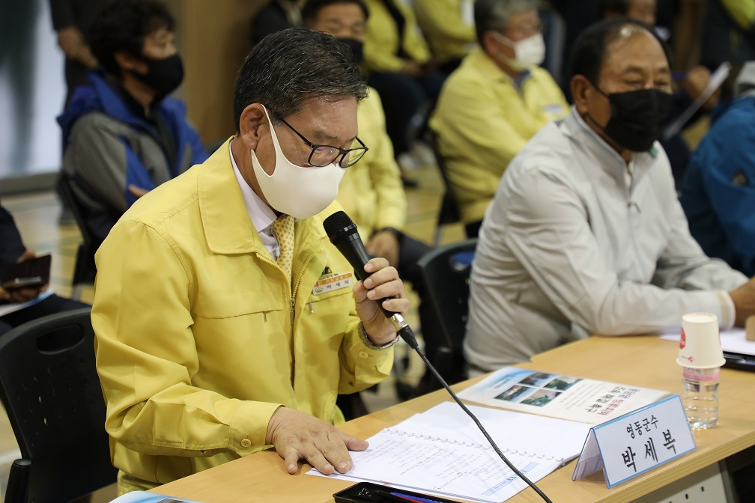
기획감사관

Slide 3
13-1. 신규시책 발굴 보고회
11. 5.(목) 08:20 / 상황실 / 관과소장
타시군 우수시책 등 우리군에서 즉시 시행 가능한 시책 발굴
※ 군수님 하실 일 : 회의주재
13-2. 2020년 하반기 주요업무 추진실적 보고
11. 12.(목) ~ 11. 13.(금) / 상황실 / 각팀장 보고(부서장 배석)
※ 군수님 하실 일 : 회의주재
13-3. 2020년도 제4회 추경예산 편성
예산요구서 제출 및 e-호조 입력 : 11. 5.(목)까지
예산안 조정 및 심의 : 11. 13.(금)까지
예산안 확정 및 의회 제출 : 11. 27.(금)

Slide 4
13-4. 군민고충처리위원회 개최
11월 중 / 상황실 / 장정순 위원 외 9명
신규 위원 위촉 및 신임 위원장 선출 등
13-5. 2020년 하반기 건설사업장 점검
11월 중 / 감사팀장 외 1명, 군민감사관
도급액 5천만원 이상 건설공사
13-6. 2020년 규제혁파 과제 발굴 보고회
11. 3.(화) 08:20 / 상황실 / 부군수 외 22명
규제혁파 과제 및 적극행정 우수사례 발표
13-7. 의원간담회
11. 5.(목) , 11. 19.(목) 10:00 / 위원회 회의실
안 건 : 조례 제ㆍ개정 및 주요 현안사업 설명

Slide 5
13-8. 조례규칙심의회 개최
11. 11.(수) 08:20 / 상황실
안 건 : 영동군 지방공무원 정원 조례 일부개정조례안 외 9건
13-9. 제288회 영동군의회 2차 정례회
11. 26.(목) ~ 12. 24(목) [29일간] 10:00 / 의회 본회의장
주요업무추진실적보고 및 공유재산 등 일반안건
13-10. 2020 인구주택총조사 실시(방문 면접조사)
조사기간 : 11. 1. ~ 11. 18. (18일간)
조사방법 : 조사원 직접 방문 면접조사
조사대상 : 전화, 인터넷 등 비대면조사에 참여하지 않은 가구
조사항목 : 인구(성명, 나이 등), 가구, 주택에 관한 45개 항목
※ 방문 면접조사 기간에도 희망 시 비대면조사(인터넷, 전화) 가능

Slide 6
13-11. 2020 농림어업총조사 실시
조사기간 : 11. 23. ~ 12. 18. (26일간)
조사방법 : 인터넷 조사(11.23.~12.11.) / 방문조사(12.1.~18.)
조사대상 : 관내 모든 농림어가(7,473가구)와 행정리(233개)
조사항목 : 공통 13개 항목 및 농림어업 각 부문별 8~31개 항목
13-12. 2020 농림어업총조사 조사원 교육
11. 24.~27.(4일간) / 힐링사업소 대회의실 / 조사요원 78명
조사 개요, 조사지침서 교육, CAPI 시스템 조사표 입력 실습
13-13. 한수원 양수발전 건설사업 정보교류회
11.10.(화) 15:30 / 와인터널 이벤트홀 / 60여명
양수발전 건설 기본계획 초안 설명, 질의·응답 및 토론
※ 군수님 하실 일 : 인사말씀

